Slide 1

Bici - O - Matic
Herramienta – Sistema - Venta
A

Slide 2
Integrantes
Michel Adasme (Zenta)
Alejandro Llanos (Lexicom)
A

Slide 3

Resumen de Proyecto
El Proyecto consta de 3 hitos / módulos importantes, estos son:
Sistema de Ventas y Administración.
Pagina web.
Herramienta Online.
A

Slide 4
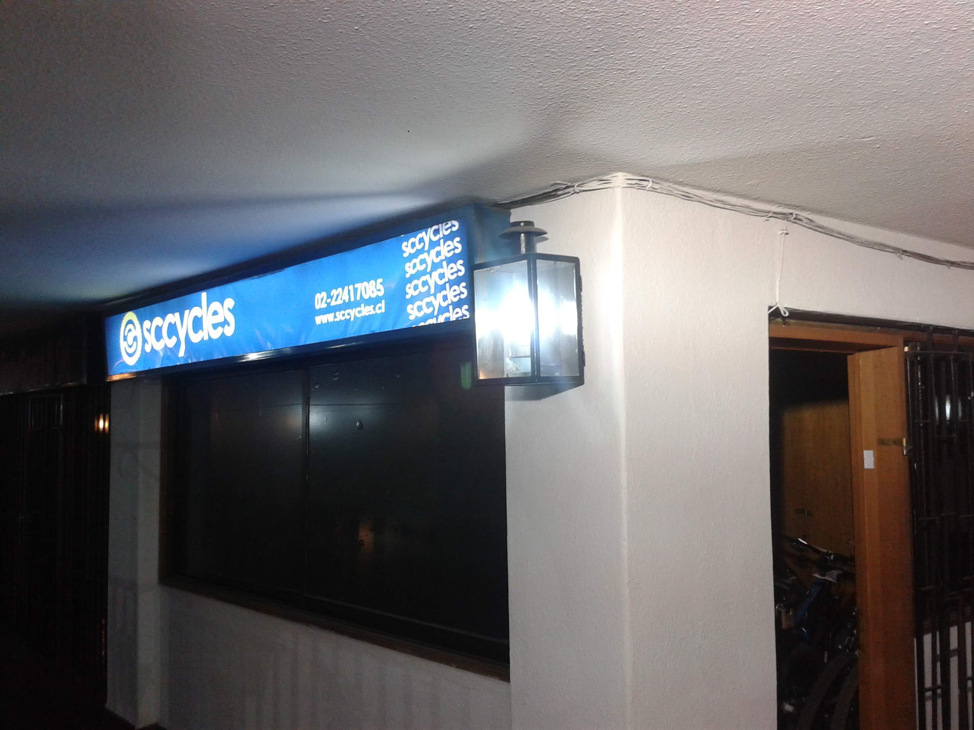

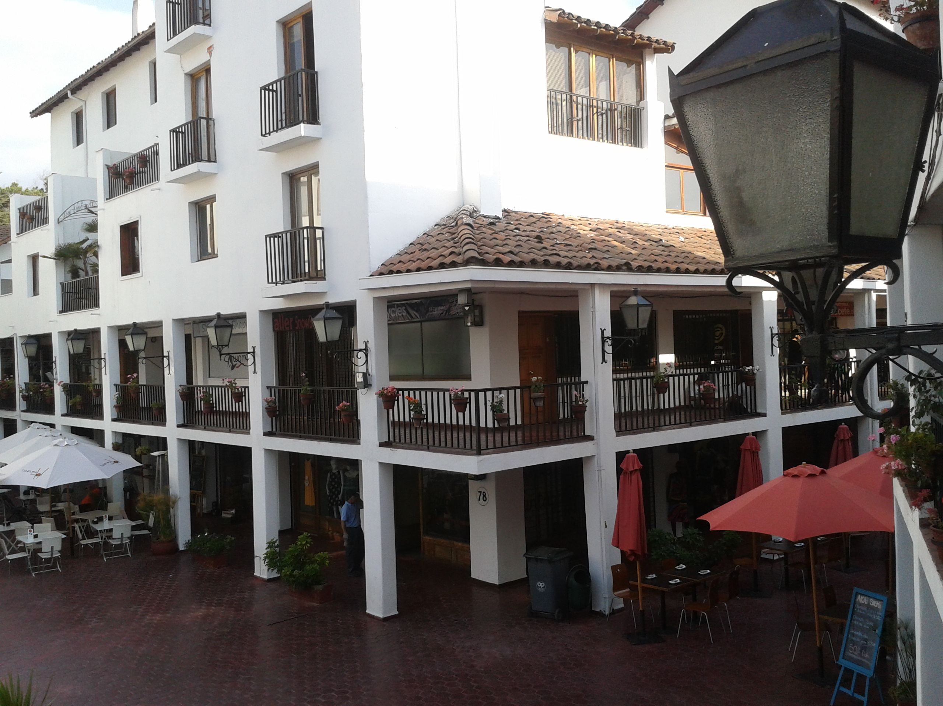
Sccycles
A

Slide 5
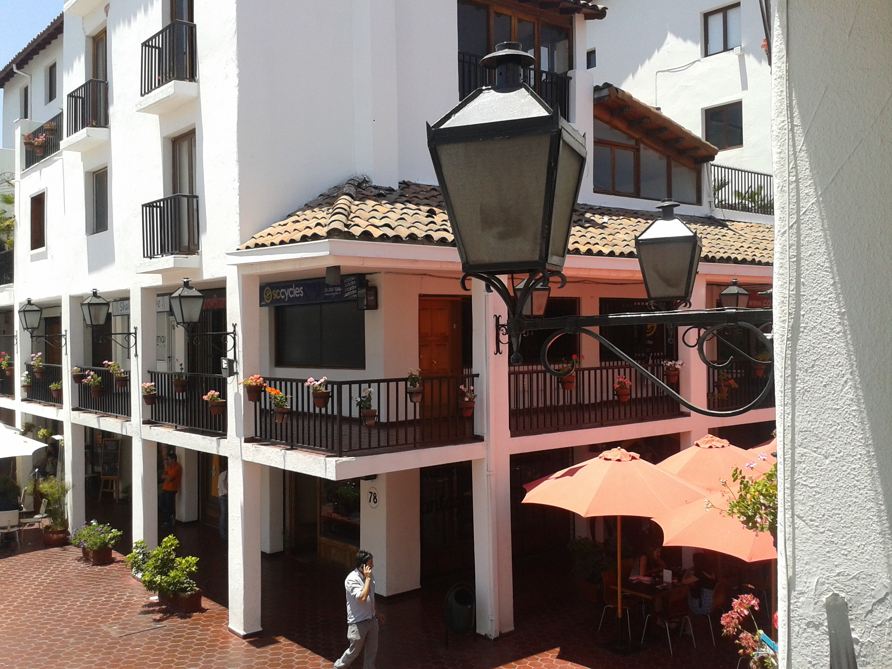
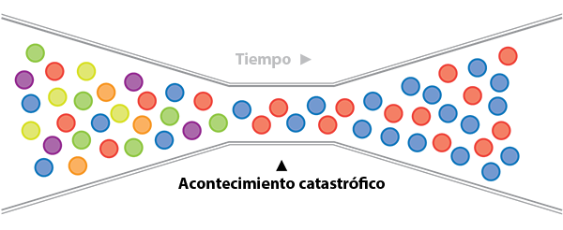
Problemática y solución planteada
A

Slide 6
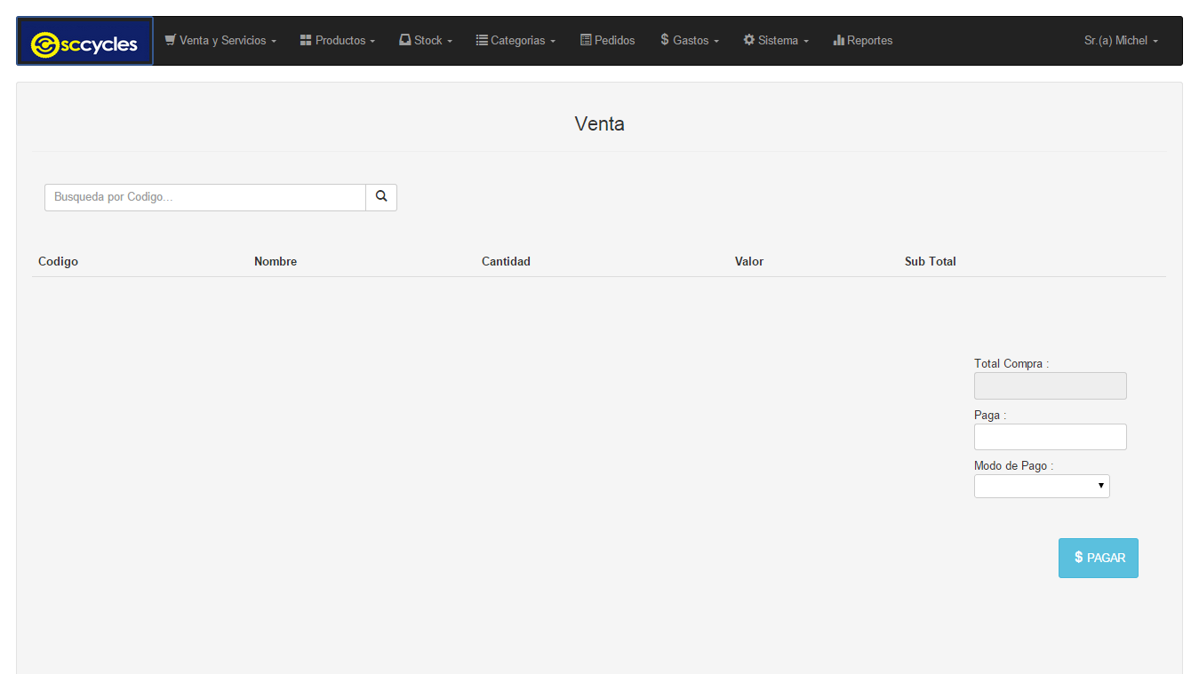
Resumen de Proyecto
Sistema de Ventas y Administración.
M

Slide 7
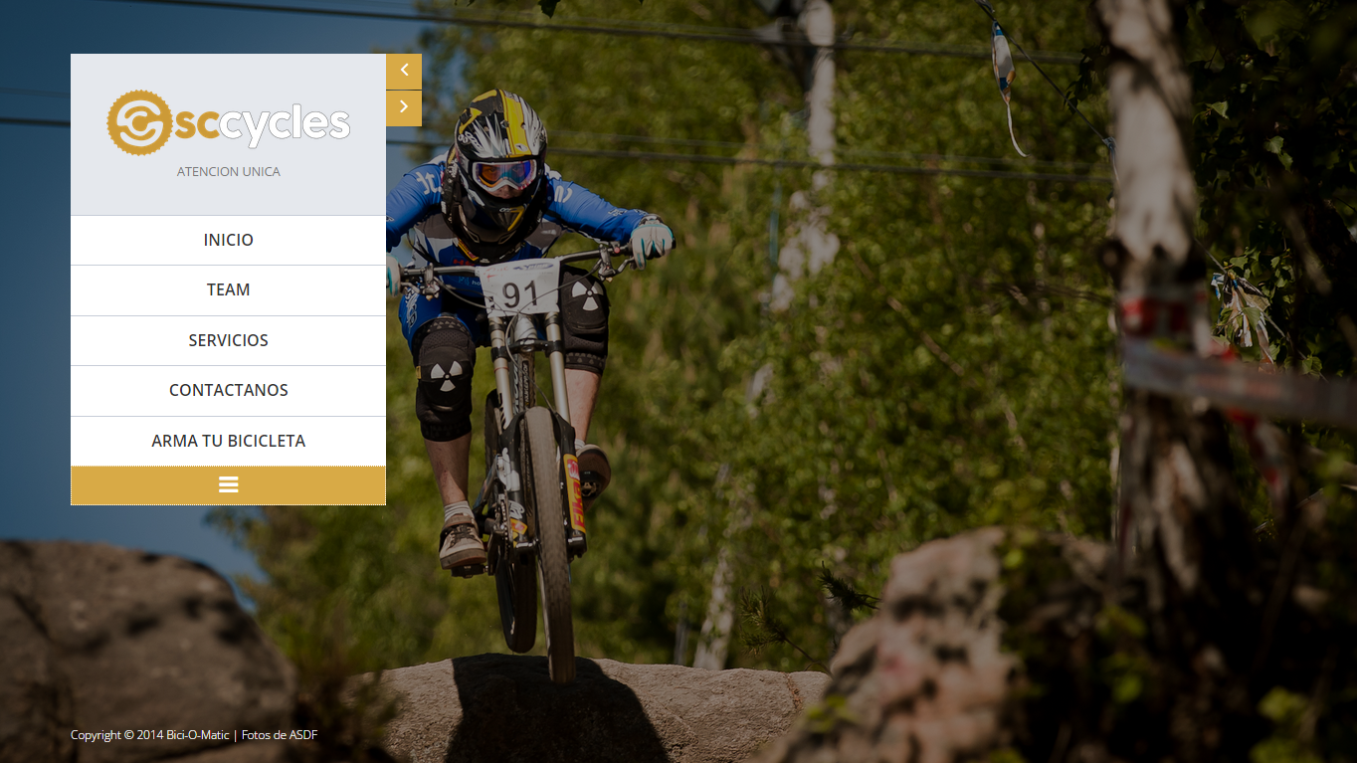
Resumen de Proyecto
Pagina Web.
M

Slide 8
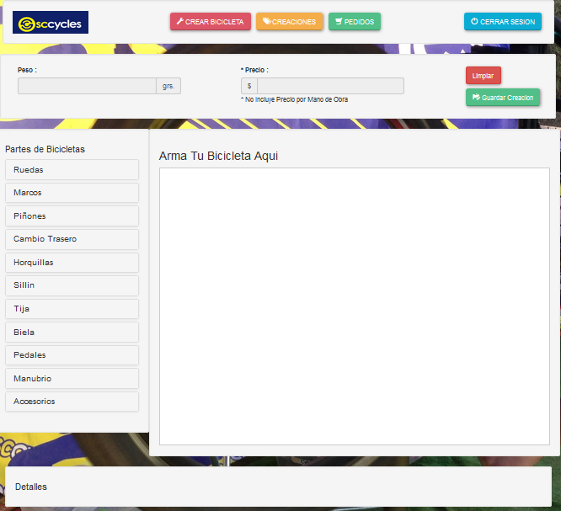
Resumen de Proyecto
Herramienta Web.
M

Slide 9
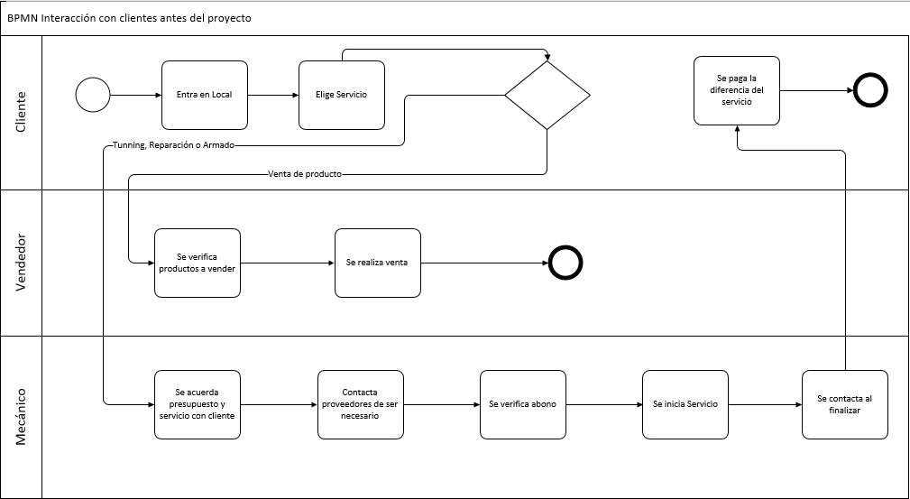
Diagrama BPMN de Procesos (Sccycles)
A

Slide 10
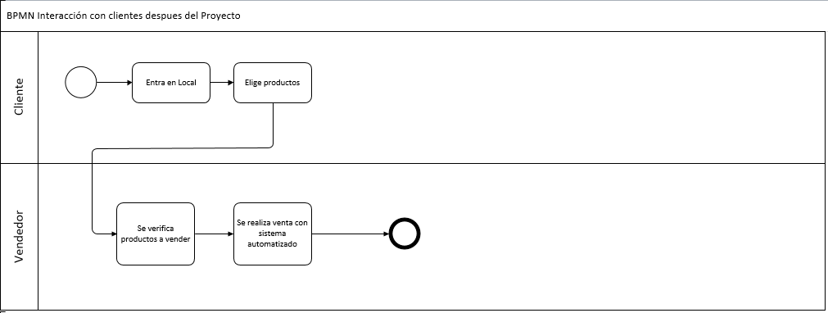
Diagrama BPMN de Procesos (Sccycles)
A

Slide 11
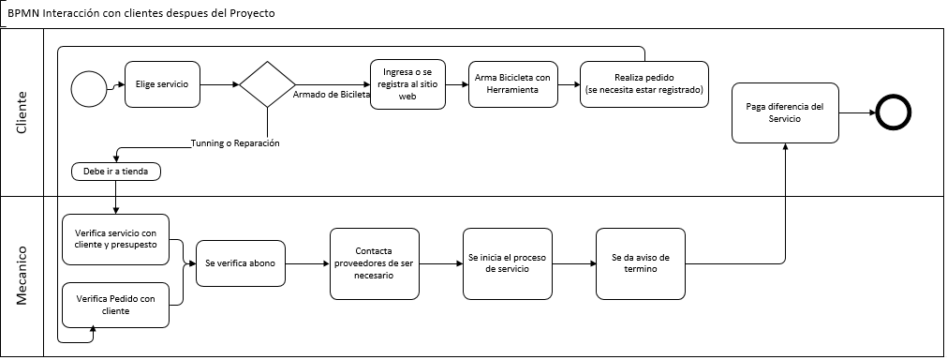
Diagrama BPMN de Procesos (Sccycles)
A

Slide 12

Objetivos General Estratégico
Lograr identificar la problemática general que afecta al negocio y sus procesos claves.
Mejorar procesos internos como venta y administración de local
Poder capacitar al personal e instruir buenas practicas en el orden de la información.
A

Slide 13
Objetivos del desarrollo
Desarrollar un proyecto que cuente con un sitio web para publicitar su negocio, un sistema de venta, administrador de local y gestión de pedidos (armados) orientado para plataformas web.
A

Slide 14
Objetivos específicos del desarrollo
Implementar un sitio web donde se muestren los productos disponibles en el local e información relevante del negocio.
Crear sistema de venta y administración donde se gestione todo lo relacionado el negocio (pagina, productos, pedidos y reportería).
Desarrollar una herramienta web donde se puedan armar de forma mas fácil y eficiente una bicicleta con “piezas” especificas.
A

Slide 15

Alcances de Proyecto
Que hace?
Registra Ventas y Servicios
Control de usuarios y clientes.
Generara Reportes.
El sistema es capaz de administrar 1 o más sucursales.
El sitio web brindara información relevante de la tienda , además será el link entre este y la herramienta.
Facilita el armado de bicicletas por parte del cliente del negocio
Que NO hace?
El sistema no generara boletas.
El sistema no elimina datos, solo deshabilita.
La herramienta web no será responsiva.
No hará ventas online.
M

Slide 16
Estado del arte (Herramienta Web)
Acción | Bici - o - Matic | Mifixie | Moma bikes | Arma tu Bici
Calcula peso | Si | No | No | No
Calcula Precio | Si | Si | Si | Si
Personalización de colores | No | Si | Si | Si
Personalización de componentes/accesorios | Si | No | No | No
Sistema interactivo (drag and drop) | Si | No | No | no
M

Slide 17






Factibilidad Técnica
M

Slide 18
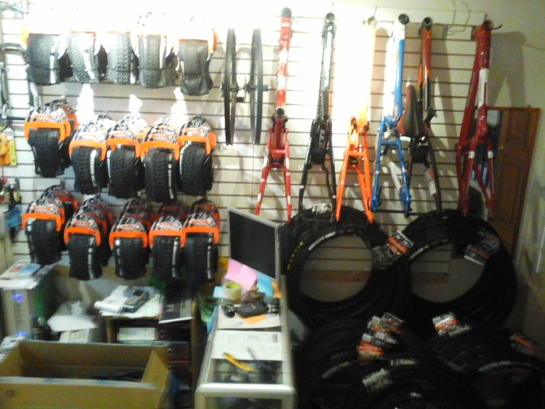
Factibilidad Operativa
Administración de productos dentro del mismo local
Conocimientos básicos computación (nivel usuario)
Capacitaciones.
A

Slide 19


Factibilidad Legal
Ley 17.336: LEY DE PROPIEDAD INTELECTUAL O DERECHOS DE AUTOR.
Ley 19.628: LEY DE PROTECCION DE DATOS DE CARACTER PERSONAL.
M

Slide 20
Factibilidad Económica (flujo de caja)
Caso con solo un cliente
Caso con 4 clientes.
A

Slide 21
Factibilidad Económica (flujo de caja)
Licencia
Soporte
Imágenes (Herramienta Online)
A

Slide 22

Factibilidad Financiera
Reembolso de Dinero por parte de clientes es efectiva al poco tiempo
A

Slide 23
Análisis de Riesgo
M

Slide 24
Especificación de Requerimientos
Funcionales:
El sistema generara un presupuesto aproximado a partir de las selecciones del cliente.
El sistema creara ficha de pedido y servicio de reparación.
El sistema manejara control de inventario.
El sistema contara con varios niveles de usuario.
El sitio web brindara información de la tienda y será el link entre este y la herramienta.
Todo usuario para armar una bicicleta y concretar un pedido deberá estar registrado/logueado en la herramienta
El sistema debe ser capaz de administrar 1 o más sucursales.
El sistema genera reportes a partir de los datos ingresados por las acciones realizadas.
M

Slide 25
Especificación de Requerimientos
NO Funcionales:
El sistema deberá ser capaz de manejar un alto numero de productos y accesorios de bicicletas.
La herramienta será compatible con tecnologías touch (drag and drop).
El lenguaje de programación es PHP (Servidor) , HTML5 + Jquery (Cliente).
La base de Datos es en MySQL.
El sistema será escalable.
El sistema será a la “medida” del cliente.
El sistema cuenta con las medidas de seguridad necesarias.
La GUI será sencilla y amigable para el usuario.
El servidor deberá ser VPS
M

Slide 26
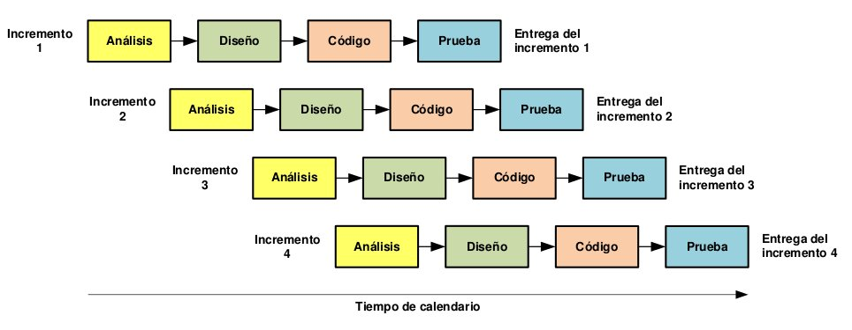
Metodología de Desarrollo
M

Slide 27
Equipo - Organigrama
Jefe de proyecto
Michel Adasme
Calidad
Programador asistente
Alejandro Llanos - Michel Adasme
Alejandro Llanos
Analista Funcional
Programador
Alejandro Llanos - Michel Adasme
Michel Adasme
Programador Base de Datos
Documentador
Alejandro Llanos - Michel Adasme
Alejandro Llanos
A

Slide 28
Gantt - EDT
A

Slide 29
Gantt - EDT
A

Slide 30
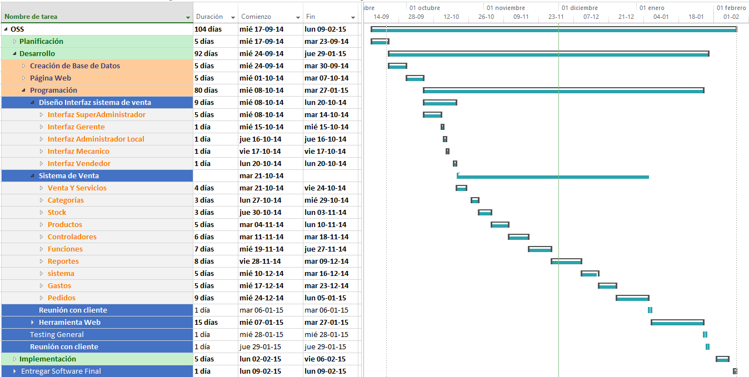
Gantt - EDT
A

Slide 31
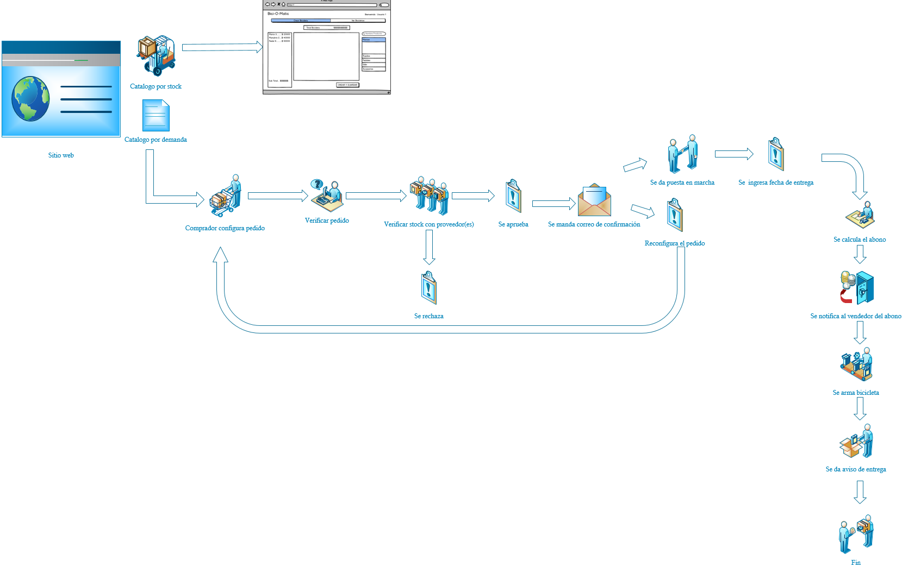
Diagrama de Arquitectura
A-M

Slide 32
Casos de Uso
A

Slide 33
Casos de Uso
A

Slide 34
Casos de Uso
A

Slide 35
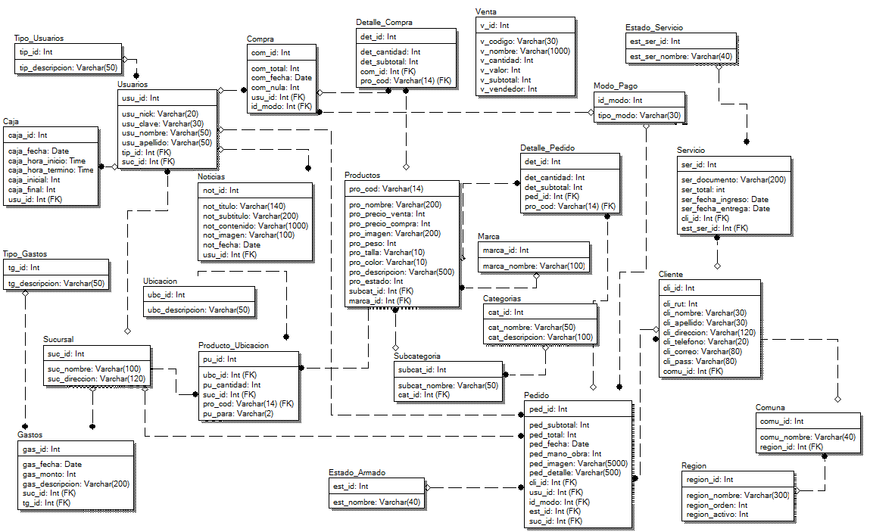
Modelo de Base de Datos
M

Slide 36


Estudio de mercado
Según la investigación, a cargo de la Universidad Alberto Hurtado, el porcentaje de viajes en transporte público -metro y micro- es de 29,1% y el transporte privado -auto, taxi, moto- es de un 28%. Mientras que los viajes no motorizados, es decir a pie o en bicicleta, alcanzan un 38,5%. Fuente: BioBioChile.
Fuente: http://www.biobiochile.cl/2015/03/20/estudio-del-gobierno-revela-que-el-uso-de-bicicleta-ha-aumentado-entre-los-santiaguinos.shtml
A

Slide 37
Demostración
M

Slide 38

Proyecciones.
A - M

